Slide 1
ÎNTÂLNIREA DE DIMINEAȚĂ Tema săptămânii: Când și unde se întâmplă Disciplina: Abilități de comunicare și limbaj Clasa a II- a Autori: Profesor de educație specială pentru o catedră de educație specială Ramona Bondar, Profesor psihopedagog Teodora Pantazi, Centrul Școlar de Educație Incluzivă Nr.1, Oradea Competența specifică: Identificarea semnificației unor imagini care prezintă întâmplări, fenomene, evenimente familiare - exerciți- joc de formulare a unor răspunsuri ce implică alegerea duală/multiplă

Slide 2
CERCUL DE DIMINEATA

Slide 3
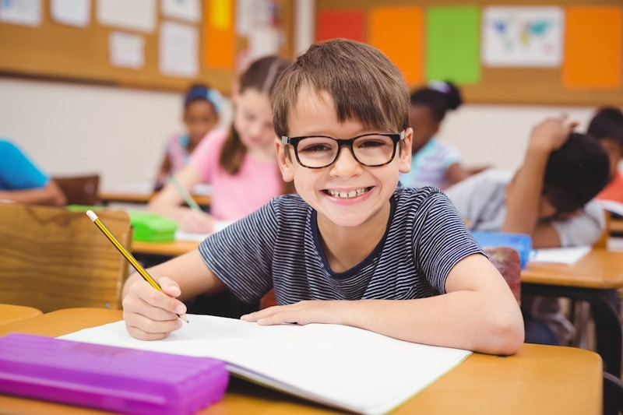
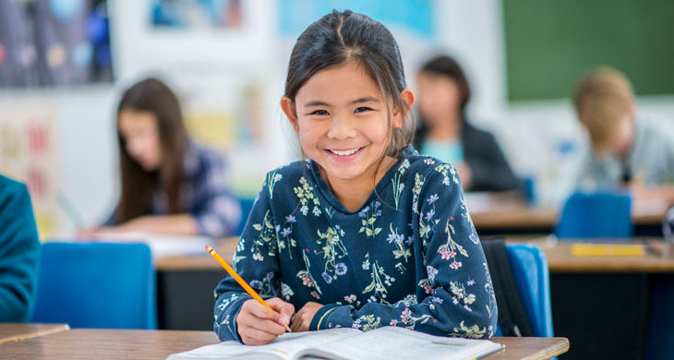
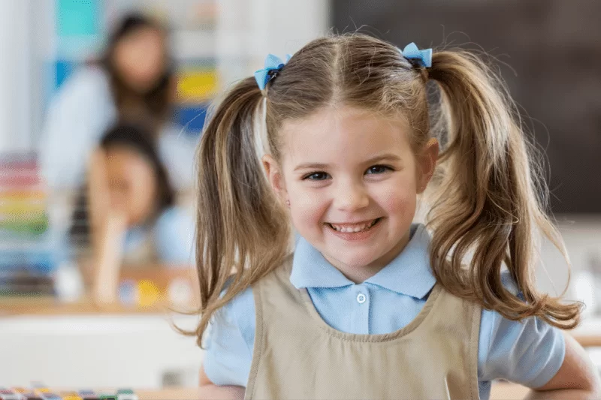
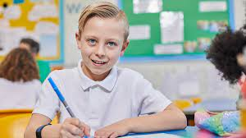
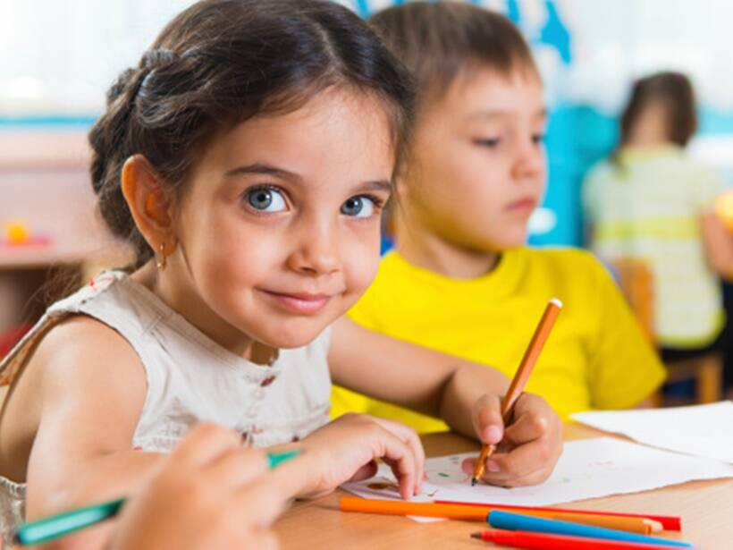
CINE A VENIT AZI LA ȘCOALĂ?

Slide 4
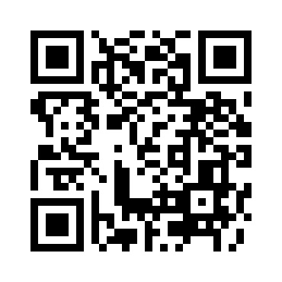
JOC: Cine a venit azi la școala?
https://wordwall.net/ro/resource/45376572
SE POATE FOLOSI UN CÂNTEC! ÎNTREBĂRI SUPLIMENTARE: - CINE STĂ ÎN STÂNGA TA/DREAPTA TA?

Slide 5
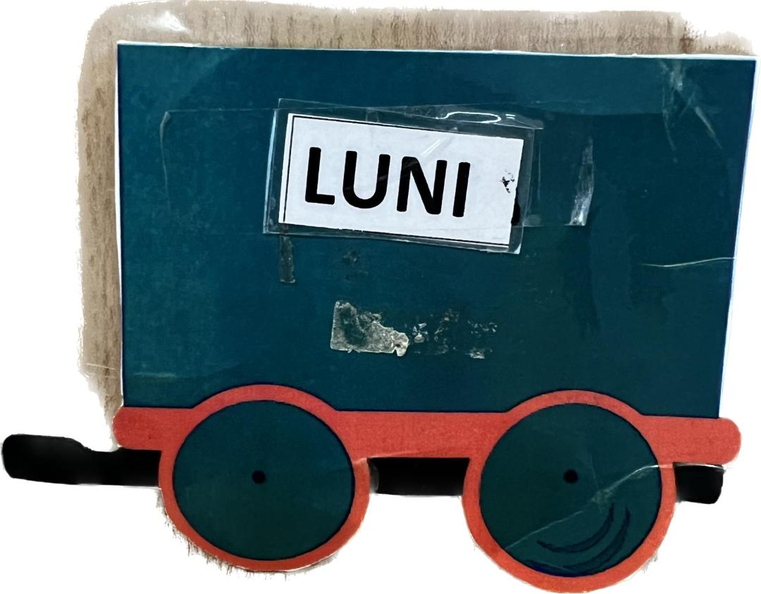
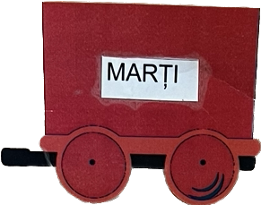
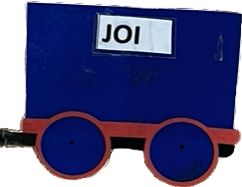
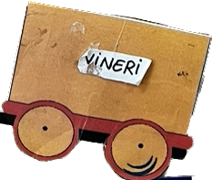
CE ZI ESTE ASTĂZI?

Slide 6
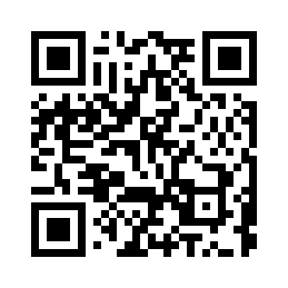
JOC: ACTIVITATEA ZILEI
https://wordwall.net/ro/resource/45409091
ÎNTREBĂRI SUPLIMENTARE: - CE ZI A FOST IERI/VA FI MÂINE? - ÎN CE ZI A LUNII SUNTEM?

Slide 7
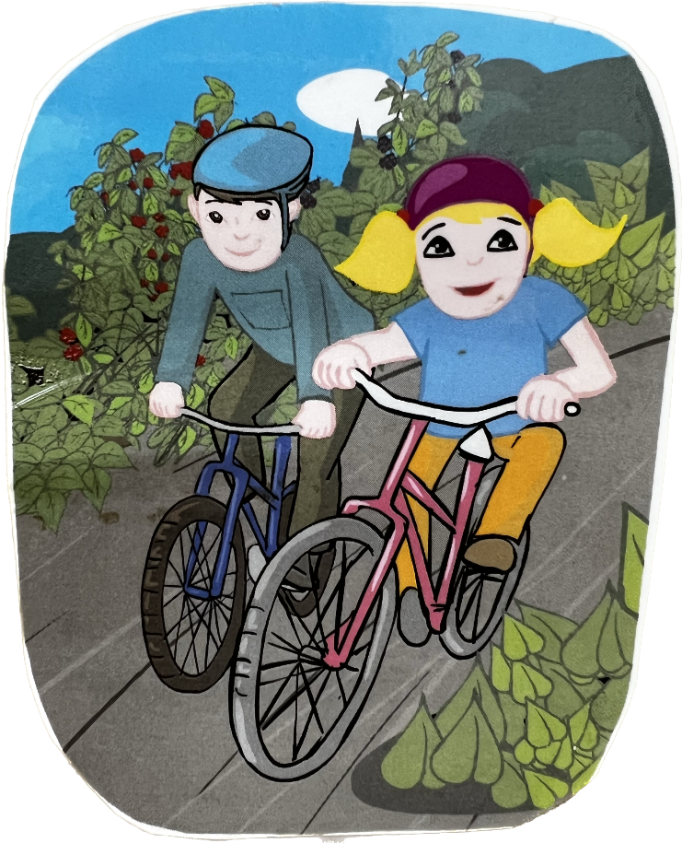
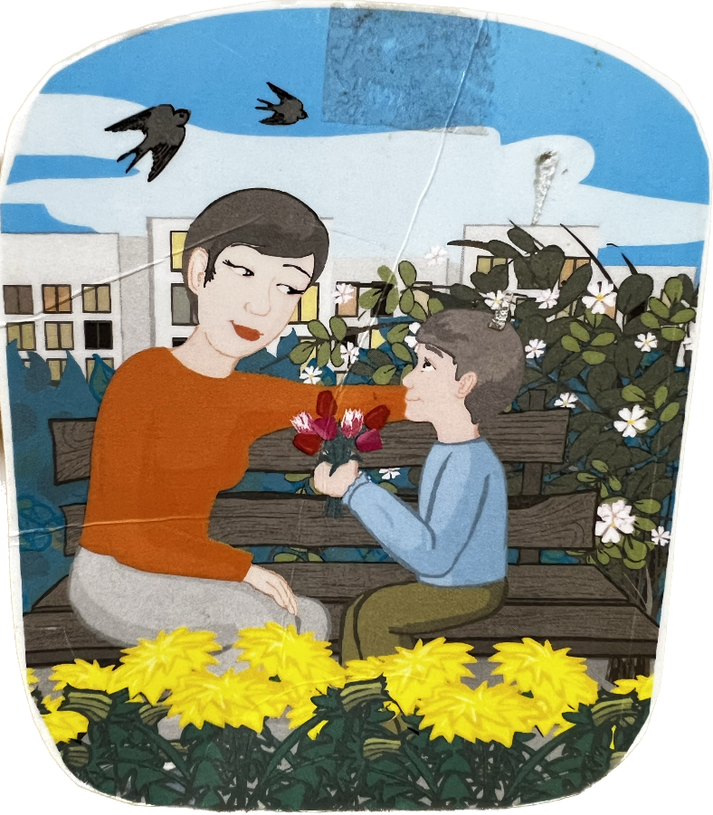
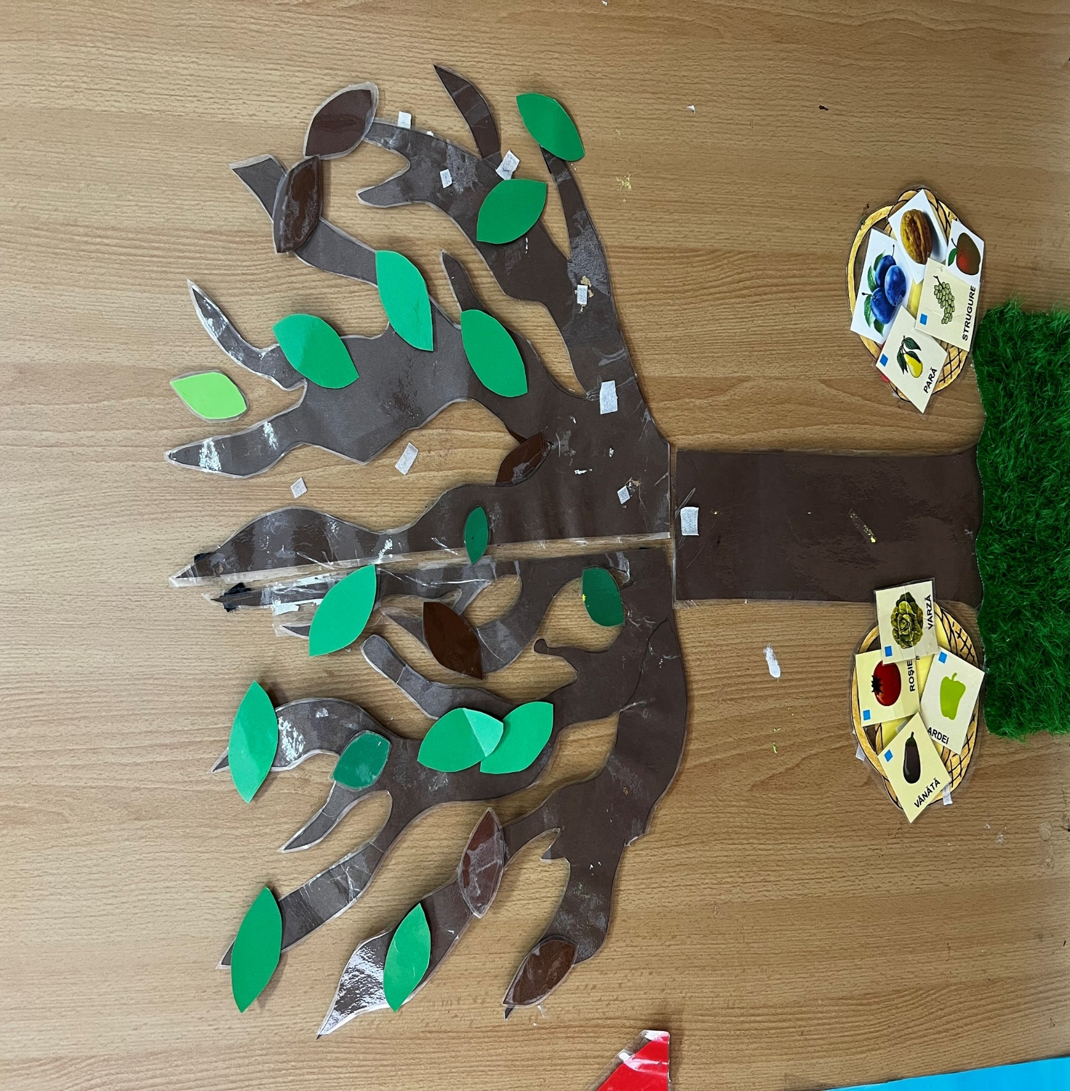
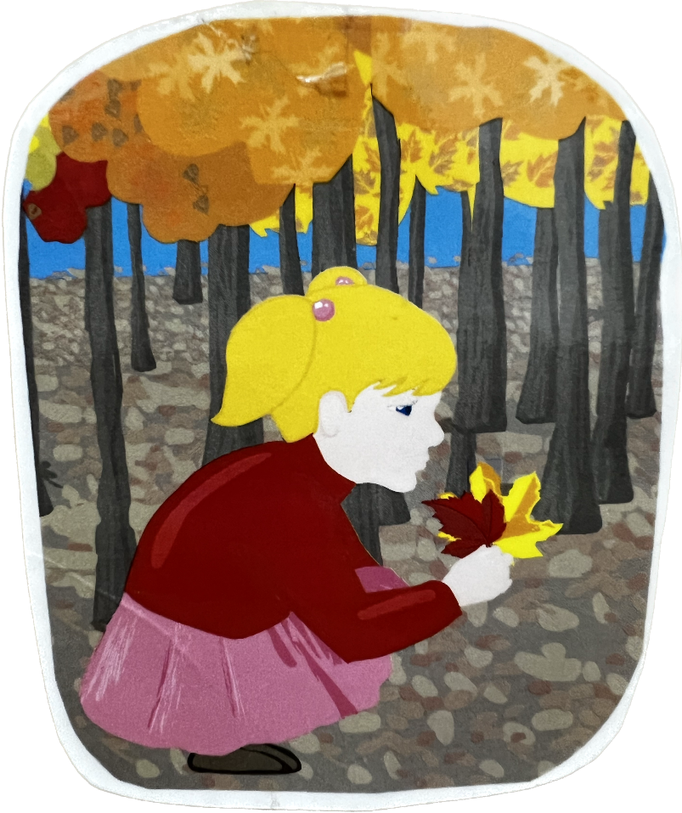
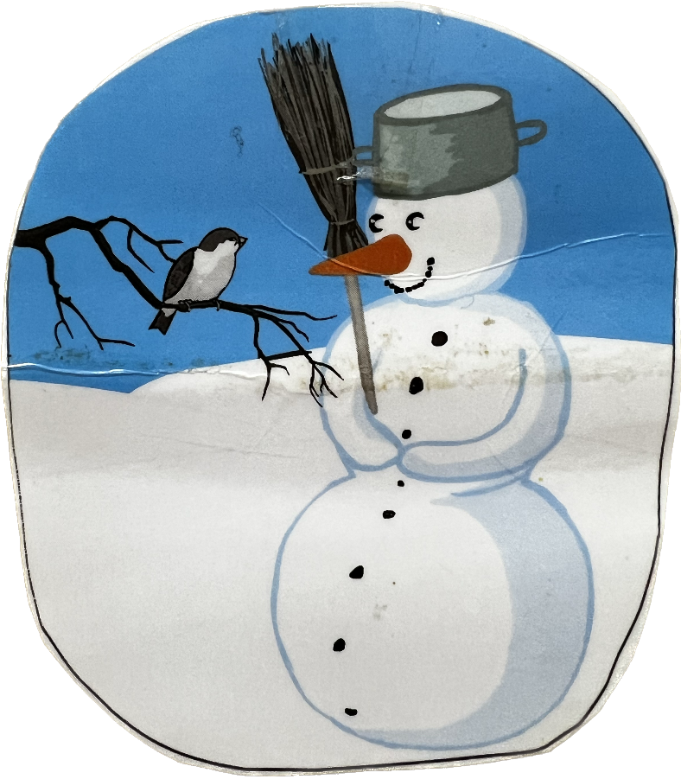
ÎN CE ANOTIMP SUNTEM?

Slide 8
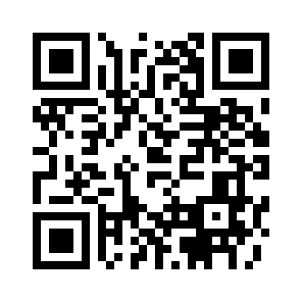
JOC
https://wordwall.net/ro/resource/45420169
ÎNTREBĂRI SUPLIMENTARE: - CE ANOTIMP A FOST ÎNAINTE/URMEAZĂ? - CARE SUNT LUNILE FIECĂRUI ANOTIMP/ACESTUI ANOTIMP?

Slide 9
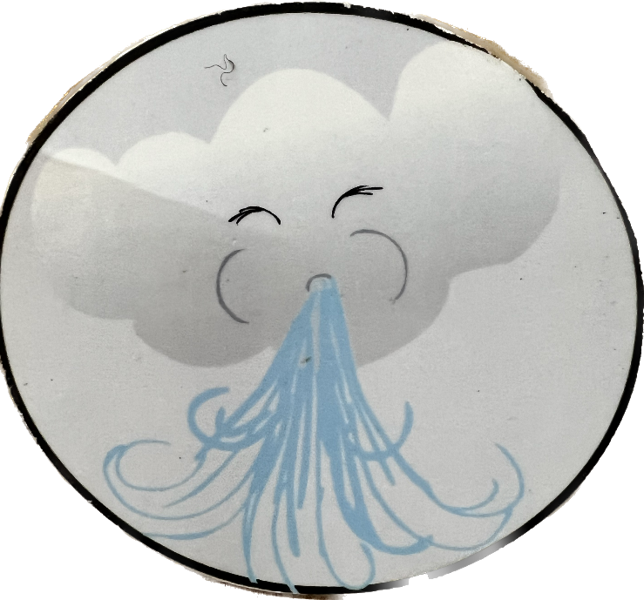
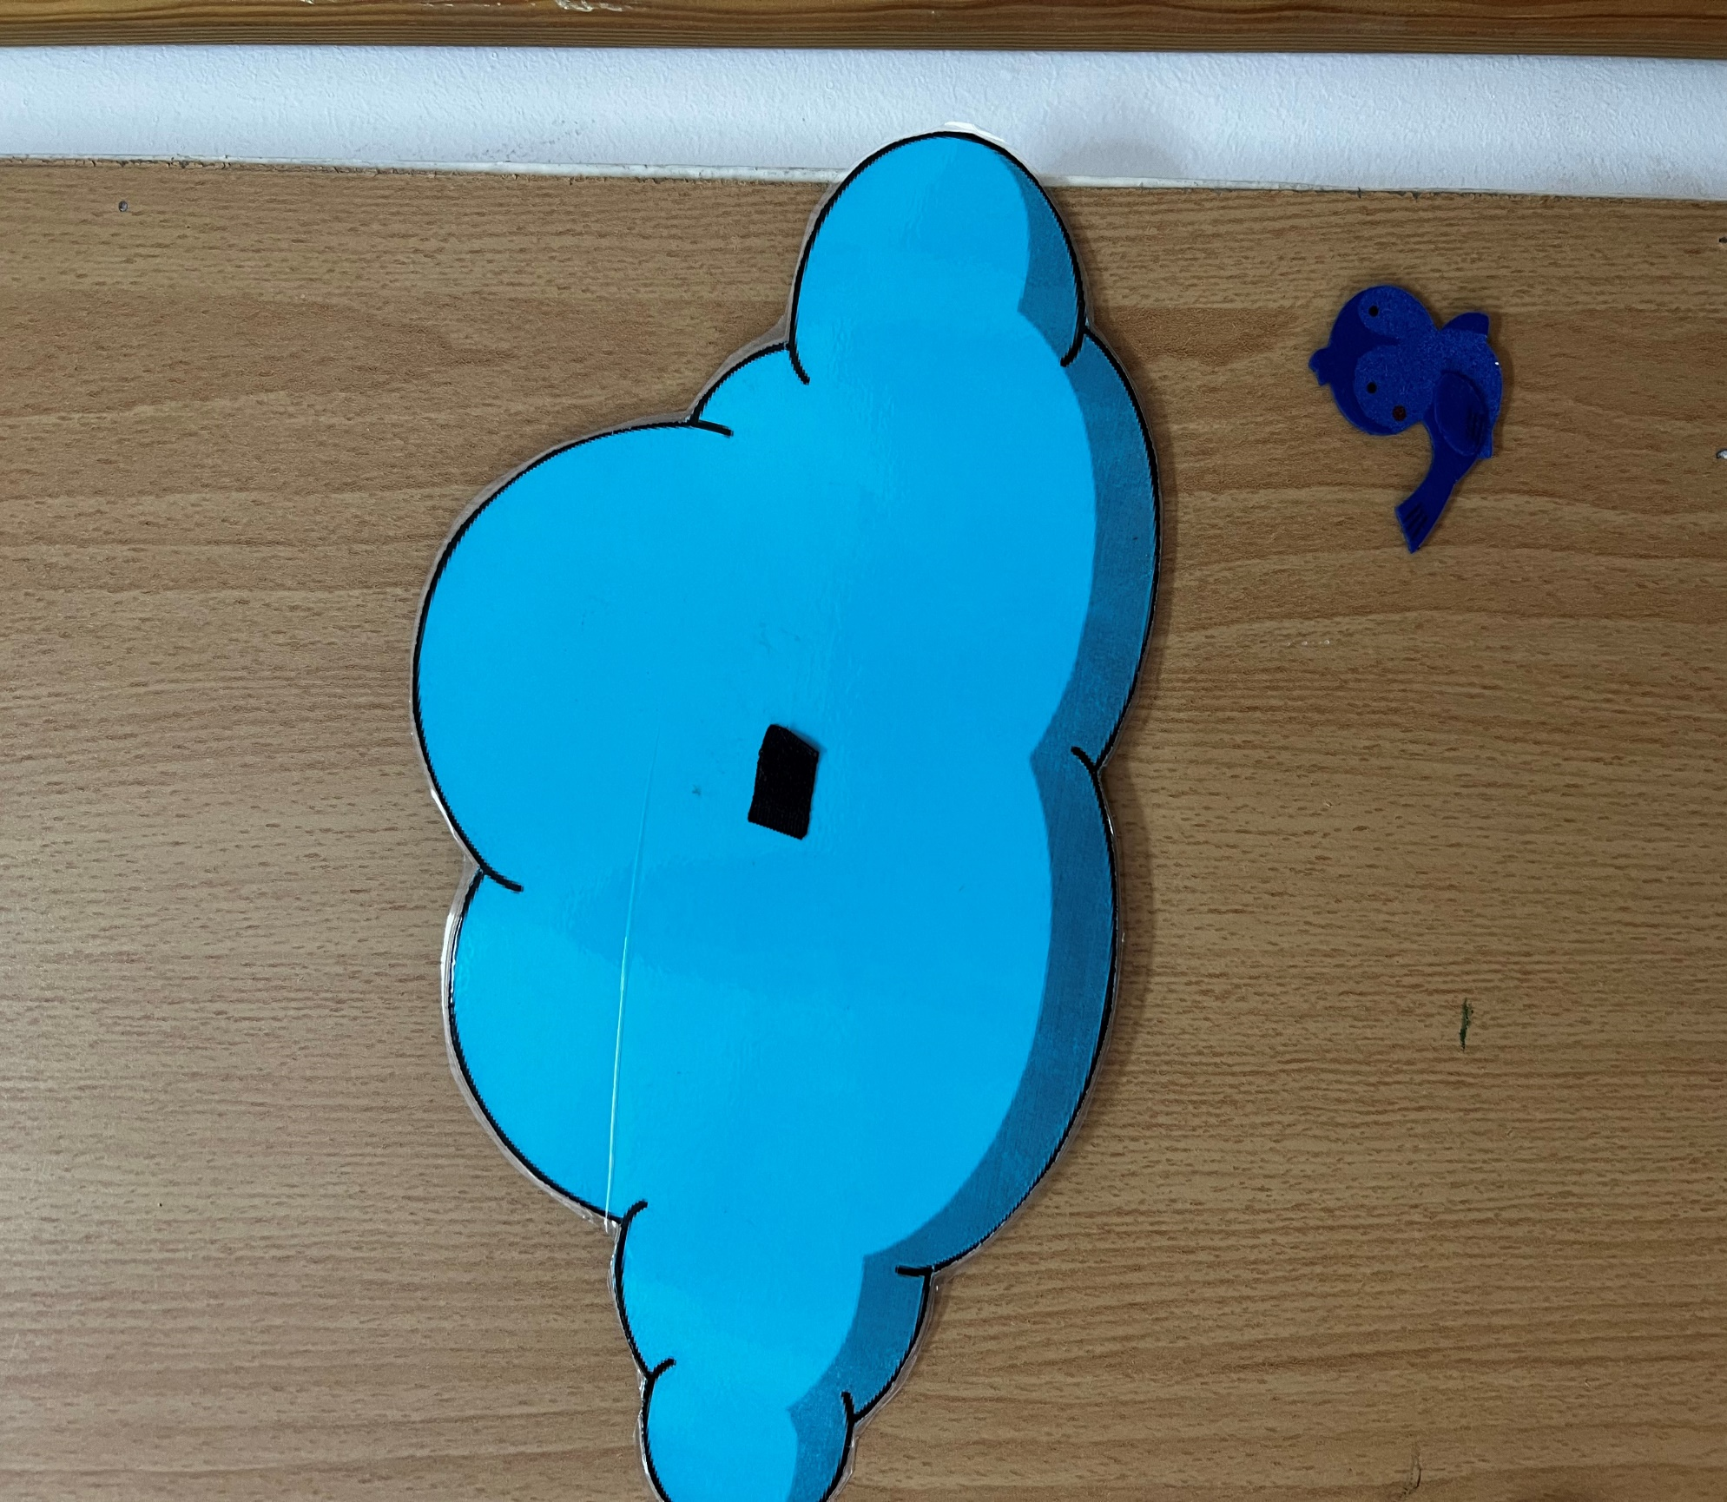
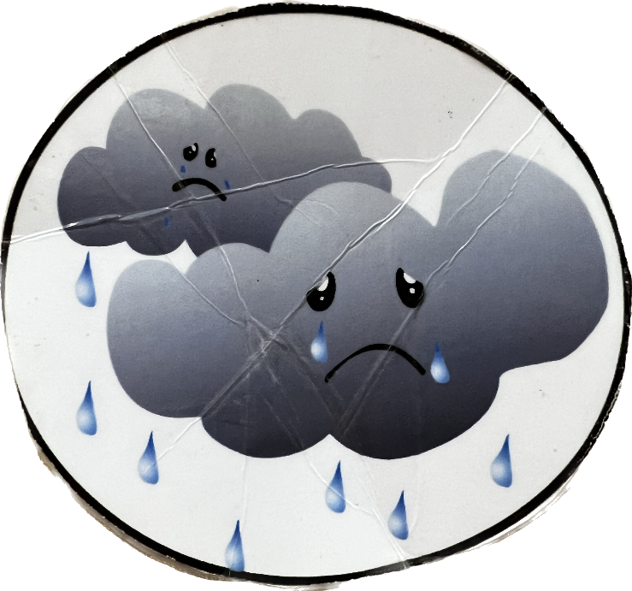
CUM ESTE VREMEA AZI?

Slide 10
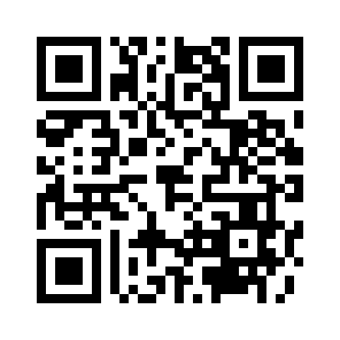
JOC: Vremea
https://wordwall.net/ro/resource/45421670

Slide 11
MULȚUMIM ȘI SUCCES!

